Slide 1
Базовая кафедра «Переработка нефти и газа» ПНИПУ на базе ООО «ЛУКОЙЛ-Пермнефтеоргсинтез»

Slide 2
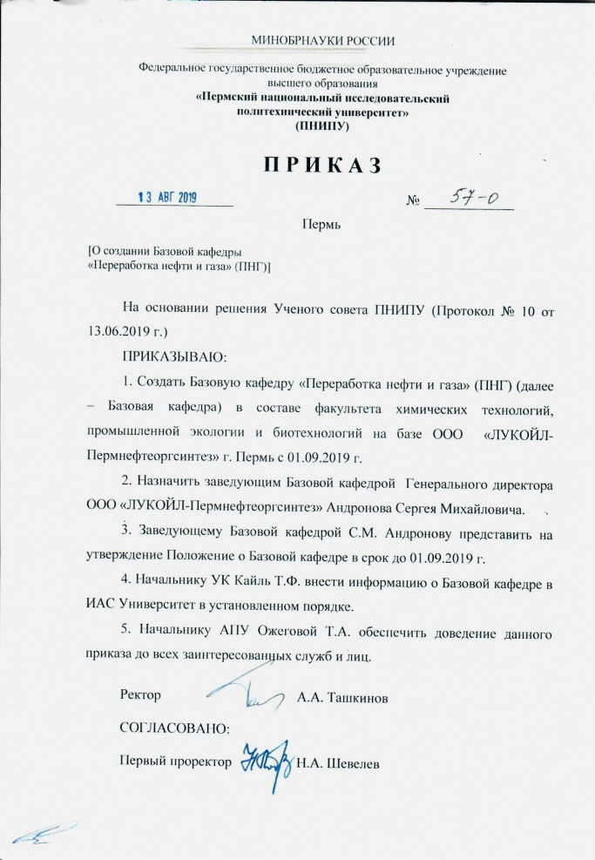
Базовая кафедра «Переработка нефти и газа»: Создание
01.09.2019
Создание БК ПНГ
Базовая кафедра «Переработка нефти и газа» создана с 01.09.2019 приказом по Пермскому научно-исследовательскому политехническому университету № 57-0 от 13 августа 2019 года, совместно с ООО «ЛУКОЙЛ-Пермнефтеоргсинтез».
Является научно-образовательным структурным подразделением университета в составе факультета химических технологий, промышленной экологии и биотехнологий.

Slide 3
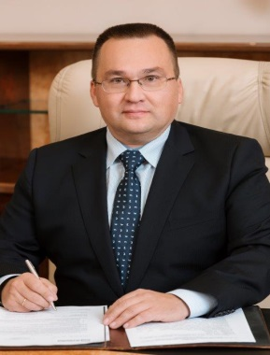
Базовая кафедра «Переработка нефти и газа»: Цели
Цели создания БК ПНГ
обеспечение практической подготовки, основанной на профиле деятельности ООО «ЛУКОЙЛ-Пермнефтеоргсинтез», осуществление научной, инновационной и внеучебной деятельности;
обеспечение требуемого качества подготовки бакалавров и магистров по профильным направлениям деятельности Предприятия на основе более тесной интеграции образования, науки и производства;
сокращение времени адаптации выпускников Университета и закрепления молодых специалистов на Предприятии;
обеспечение непрерывной подготовки высококвалифицированных специалистов.
Заведующим
кафедры назначен
Генеральный директор
ООО «ЛУКОЙЛ-Пермнефтеоргсинтез»
Сергей Михайлович Андронов.

Slide 4
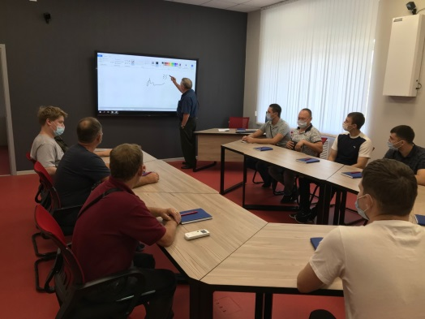
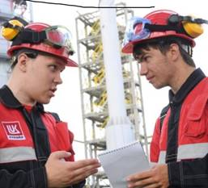
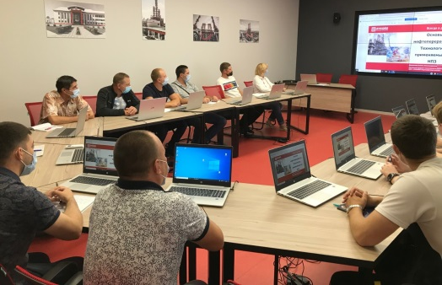
Базовая кафедра «Переработка нефти и газа»: Задачи
Основные задачи БК ПНГ
создание среды, обеспечивающей эффективную подготовку инновационных специалистов;
привлечение ведущих специалистов и профессорско-преподавательского состава отечественных или зарубежных учебных, исследовательских и научно-производственных организаций к участию в учебном процессе Базовой кафедры;
внедрение в учебный процесс предметно ориентированной проектной деятельности для более эффективного освоения профессиональных компетенций в целях решения прикладных научно-практических задач НПЗ;
организация и проведение совместно с подразделениями Университета фундаментальных, поисковых и прикладных научных исследований по профилю деятельности Предприятия.

Slide 5
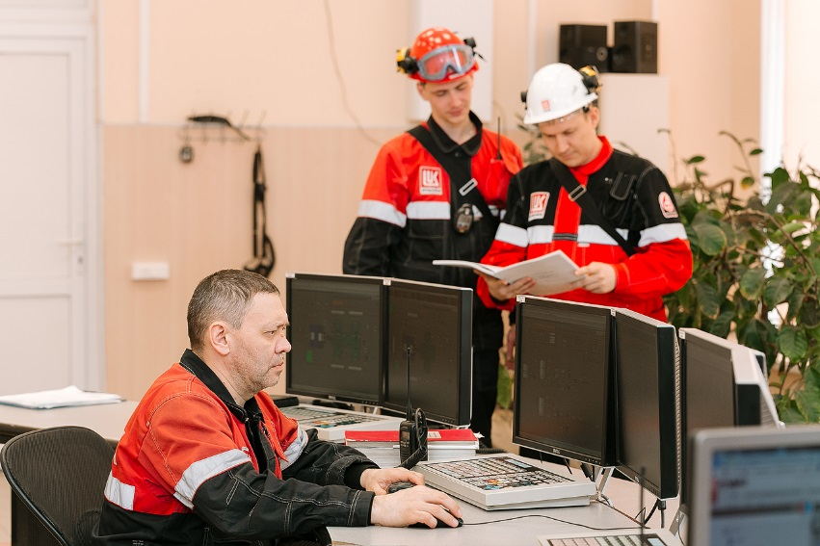
Роль руководителей и специалистов предприятия
Важнейшая роль в развитии БК отводится руководителям и специалистам Предприятия:
Практикоориентированные лекции, семинарские и практические занятия по спецдисциплинам;
Руководство ознакомительной, производственной и преддипломной практикой студентов;
Консультирование и курирование НИР студентов;
Формирование и утверждение тем практических, самостоятельных работ студентов БК (курсовых, выпускных аттестационных работ).
Совместное с преподавателями ХТФ ПНИПУ руководство подготовкой выпускных аттестационных работ студентов БК.
Notes:
Важнейшая роль в развитии базовой кафедры отводится руководителям и специалистам нашего предприятия. Это прежде всего:
Практикоориентированные лекции, семинарские и практические занятия по спецдисциплинам;
Руководство ознакомительной, производственной и преддипломной практикой студентов;
Консультирование и курирование научно-исследовательских работ студентов;
Формирование и утверждение тем практических, самостоятельных работ студентов БК (курсовых, выпускных квалификационных работ).
Совместное с преподавателями ХТФ университета - руководство подготовкой выпускных квалификационных работ студентов БК.

Slide 6
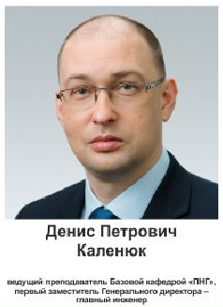
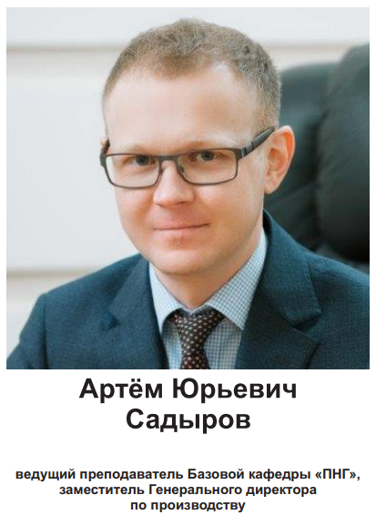
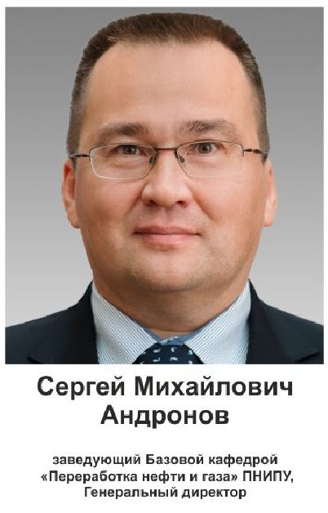
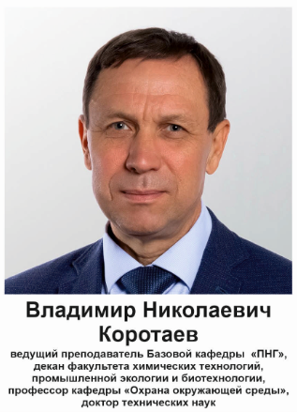
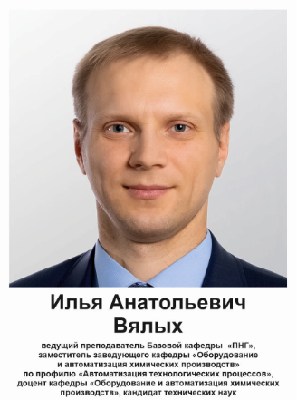
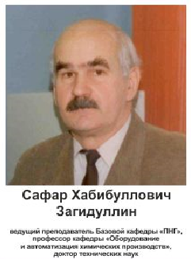
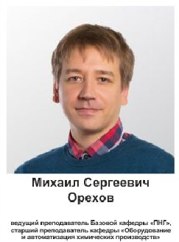
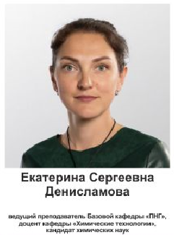
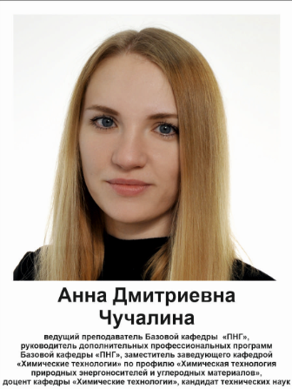
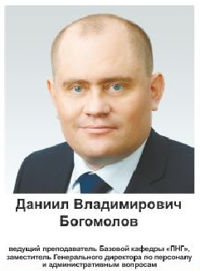
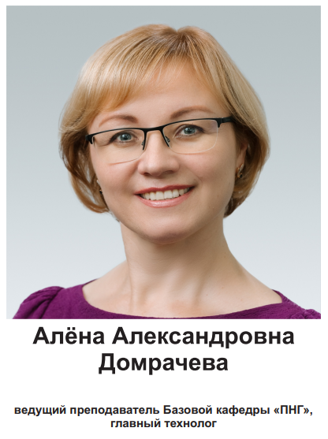
Преподаватели БК ПНГ
ООО «ЛУКОЙЛ-Пермнефтеоргсинтез»
ПНИПУ

Slide 7
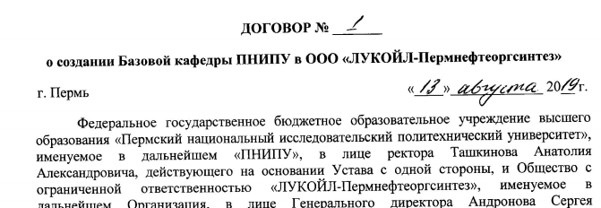
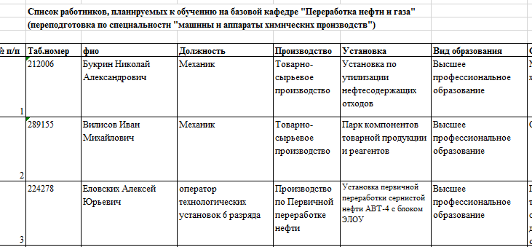
Базовая кафедра «Переработка нефти и газа»: Основные этапы 2019
2019:
Разработаны критерии отбора студентов для обучения на БК;
Из числа работников ООО «ЛУКОЙЛ-Пермнефтеоргсинтез» отобраны руководители и резервисты, не имеющие профильного образования, для обучения на базовой кафедре в первом потоке.
Разработан и утвержден график стажировок преподавателей ПНИПУ на заводе

Slide 8
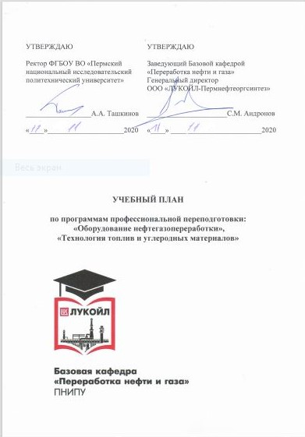
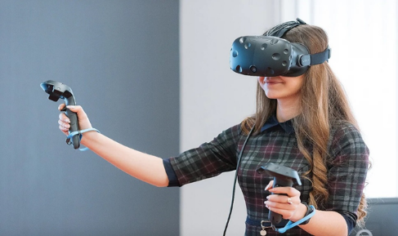
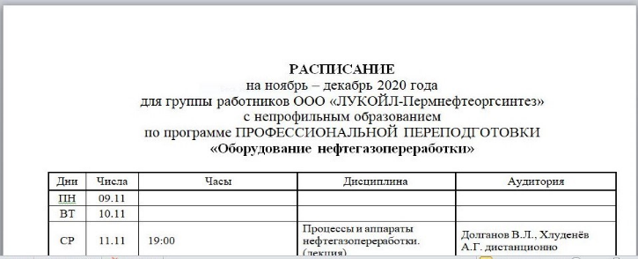
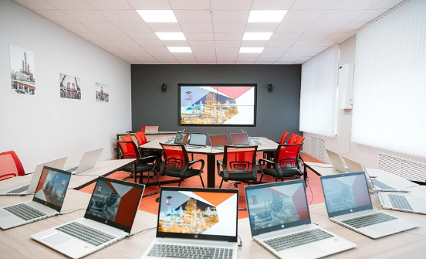
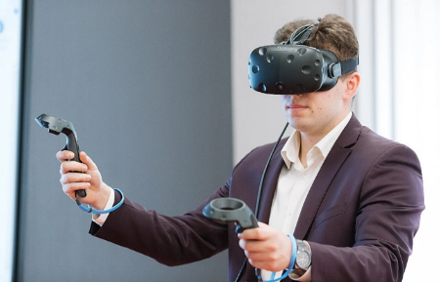
Базовая кафедра «Переработка нефти и газа»: Основные этапы 2020
2020:
Ремонт помещения, закуп необходимого оборудования для БК;
Разработка программ обучения «Технология топлив и углеродных материалов» и «Оборудование нефтегазопереработки», формирование состава преподавателей;
Подготовка и согласование расписания занятий.
Торжественное, официальное открытие БК «ПНГ» совместно с ПНИПУ и начало обучения 2-х корпоративных групп.

Slide 9
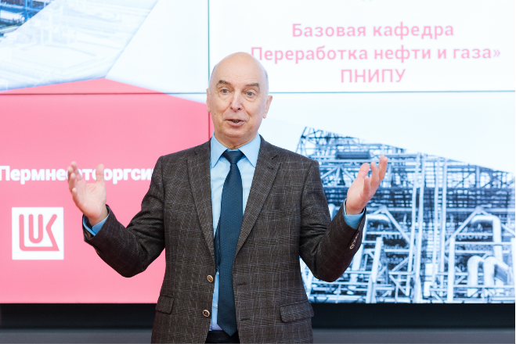
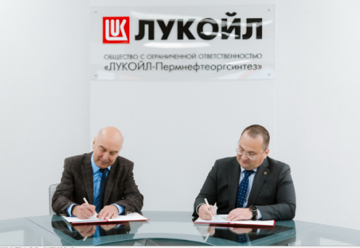
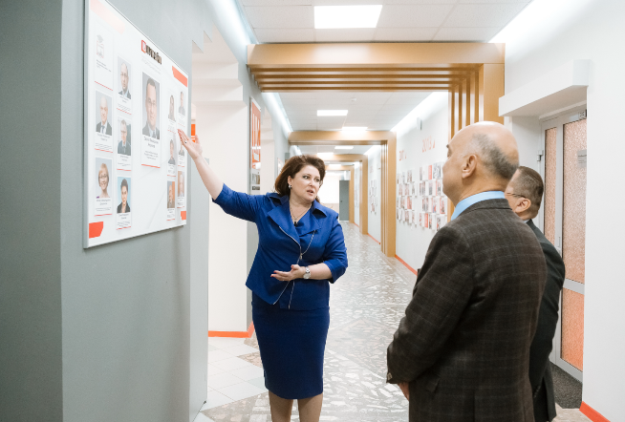
Базовая кафедра «Переработка нефти и газа»: Открытие
11.11.2020
Торжественное открытие БК ПНГ
Приветственные и напутственные слова в рамках Торжественного открытия БК «ПНГ» произнесли Генеральный директор ООО «ЛУКОЙЛ-Пермнефтеоргсинтез», заведующий БК «ПНГ» С.М. Андронов и Ректор ПНИПУ А.А. Ташкинов

Slide 10
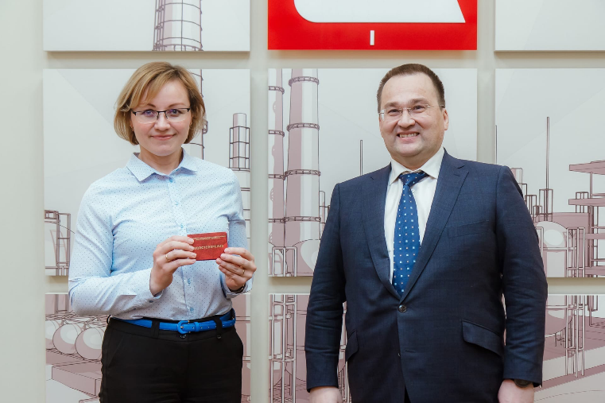
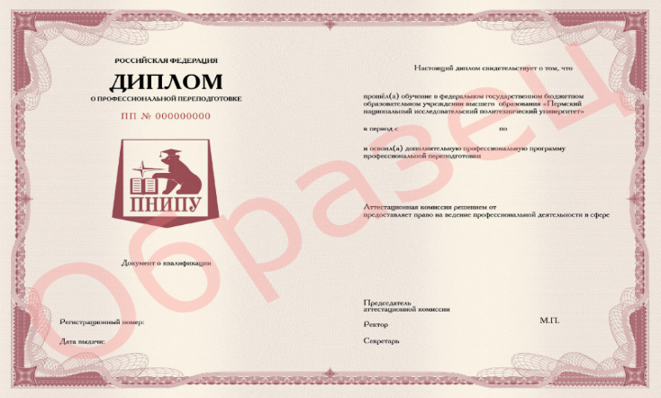
Удостоверения и диплом БК ПНГ

Slide 11
Организация обучения работников ООО «ЛУКОЙЛ-Пермнефтеоргсинтез»

Slide 12
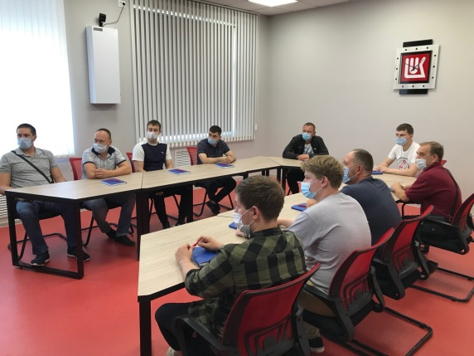
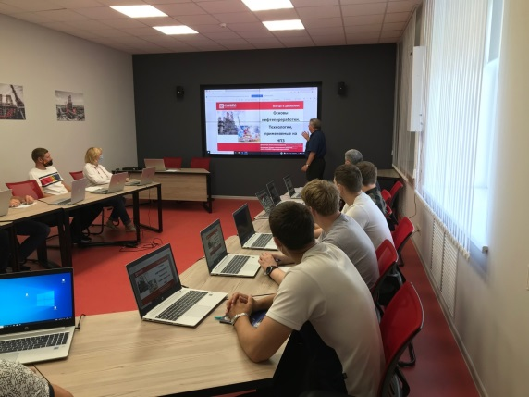
Базовая кафедра «Переработка нефти и газа»: Старт обучения
11.11.2020
Старт обучения слушателей
Проведен тщательный отбор специалистов в корпоративные группы обучения из числа профессионалов, с высоким потенциалом работников, состоящих в резерве кадров завода.
11.11.2020 начата профессиональная переподготовка двух корпоративных по специальностям «Оборудование нефтегазопереработки» и «Технология топлив и углеродных материалов» с целью «выращивания» пула профессиональных механиков и технологов для завода.
Срок обучения: 11.11.2020 – 10.03.2023

Slide 13
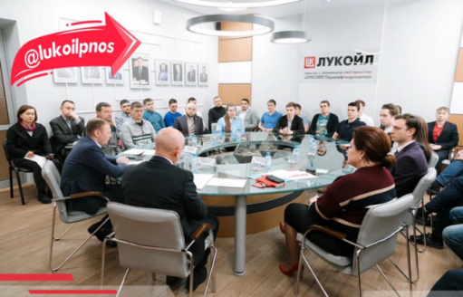
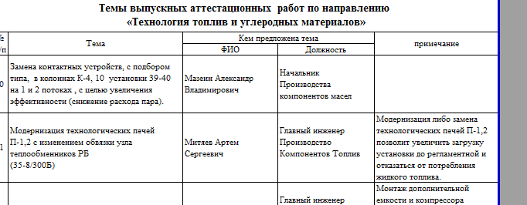
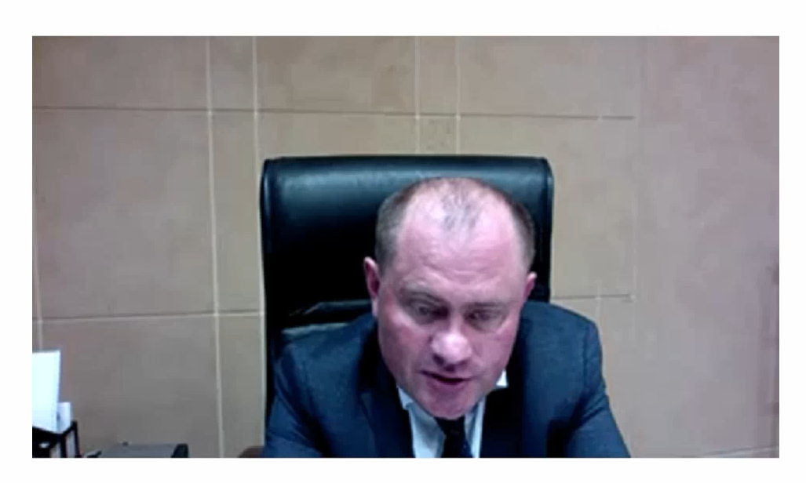
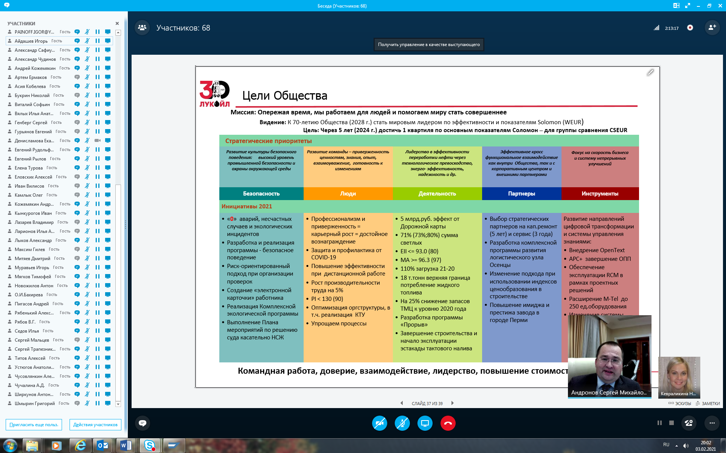
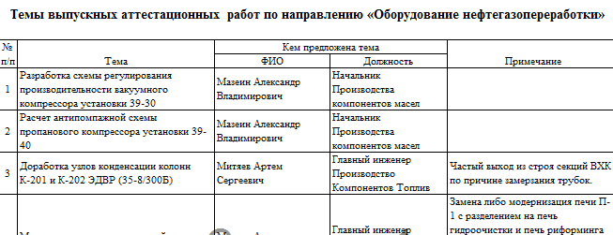
Базовая кафедра «Переработка нефти и газа»: Основные этапы 2021
2021:
Организация обучения корпоративных групп;
Выдача удостоверений преподавателям и слушателям БК;
Проведение 5-ти ТОП-лекций руководителями предприятия;
Проведение заседания кафедры (проводится не реже 1 раза за учебный год).
Подготовка пула прикладных тем ВАР.

Slide 14
Итоги 2022 года
Обучаются 2 группы слушателей – 40 человек – группа «Технология топлив и углеродных материалов» 21 человек и группа «Оборудование нефтегазопереработки» 19 человек;
Выбраны прикладные темы ВАР, назначены руководители работ от предприятия и от ПНИПУ, начата работа над ВАР;
Проведены 4 ТОП-лекции экспертами предприятия, запланированы 2 ТОП-лекции (октябрь-ноябрь);
09.09.2022 проведено организационное собрание по проведению промежуточных итогов подготовки ВАР;
Переработаны программы обучения, срок обучения сокращен до 2-х лет, количество часов сокращено на 35%;
Определен перечень работников, не соответствующих требованиям профессиональных стандартов по образованию;
Организован набор на новый поток Базовой кафедры, поступило 5 ходатайств на направление «Оборудование нефтегазопереработки» и 17 – на направление «Технология топлив и углеродных материалов».

Slide 15
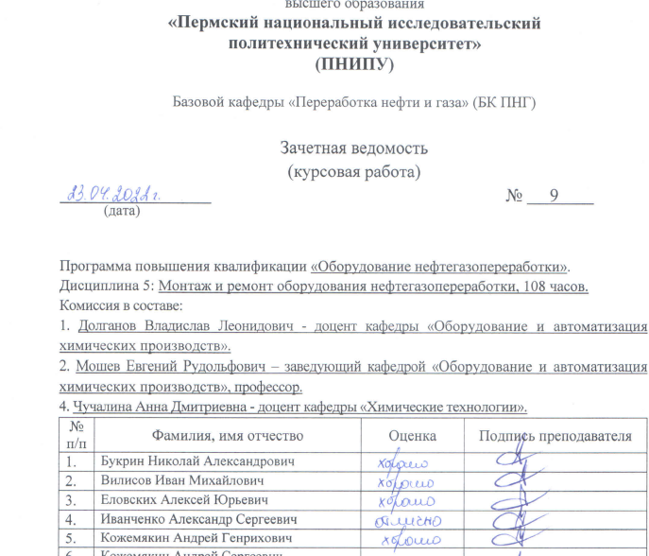
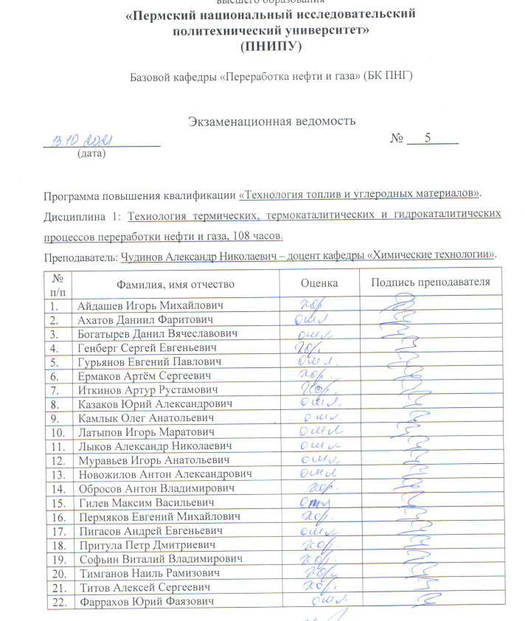
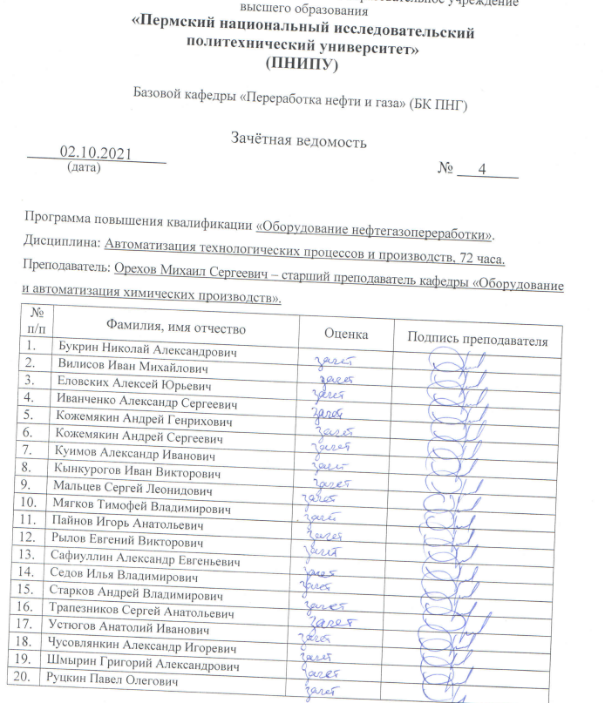
Успеваемость слушателей БК
Итоги обучения слушателей:
Неудовлетворительные оценки у слушателей отсутствуют;
Посещаемость – 100%;
Все зачеты, курсовые и лабораторные работы сдаются в срок;
Средний балл:
Механики – 4,1 балла
Технологи – 4,4 балла;

Slide 16
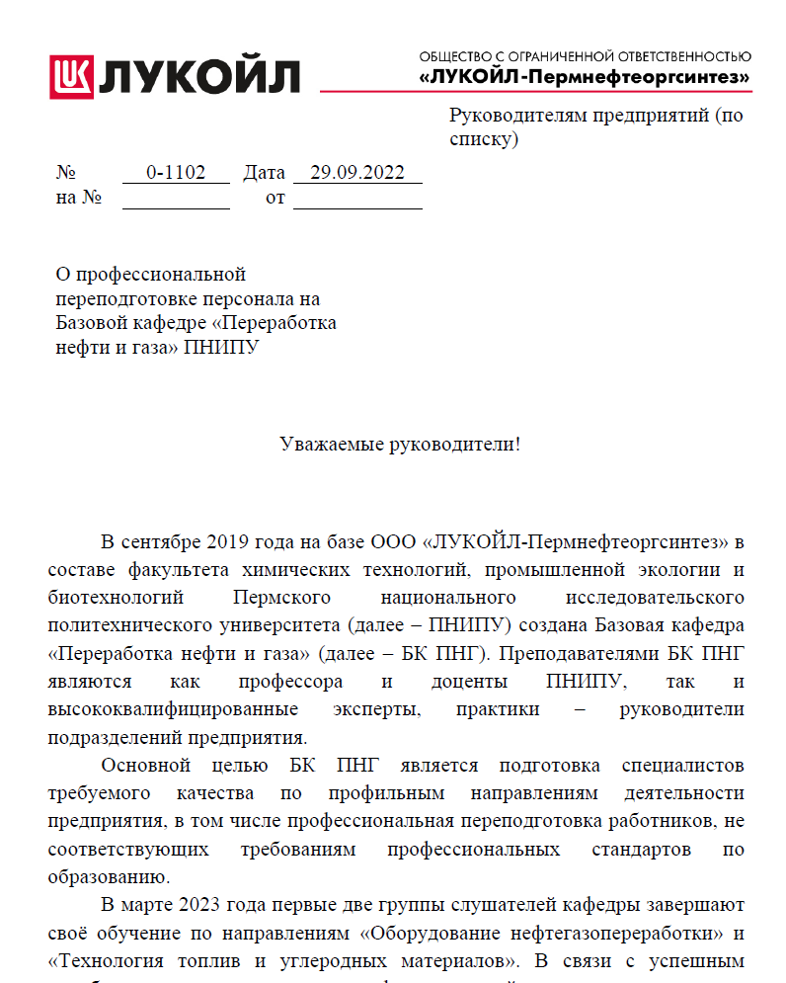
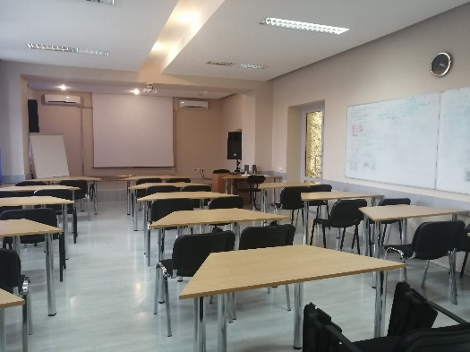
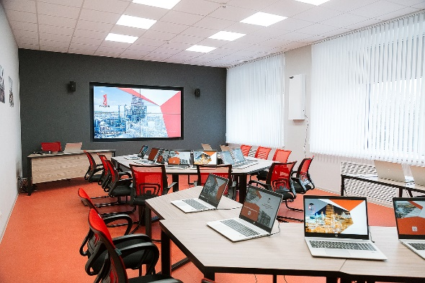
Планы 2022-2023
На 5 НПЗ (ООО «ЛУКОЙЛ-Волгограднефтепереработка», ООО «ЛУКОЙЛ-Нижегороднефтеоргсинтез», ООО «ЛУКОЙЛ-Ухтанефтепереработка», ООО «Ставролен», ООО «Саратоворгсинтез») направлено письмо-приглашение на обучение работников на БК ПНГ;
Контроль работы слушателей над ВАР;
Защита выпускных аттестационных работ – февраль 2023;
Старт обучения новых групп - 01.09.2023.
Организация ремонта аудитории 404.

Slide 17
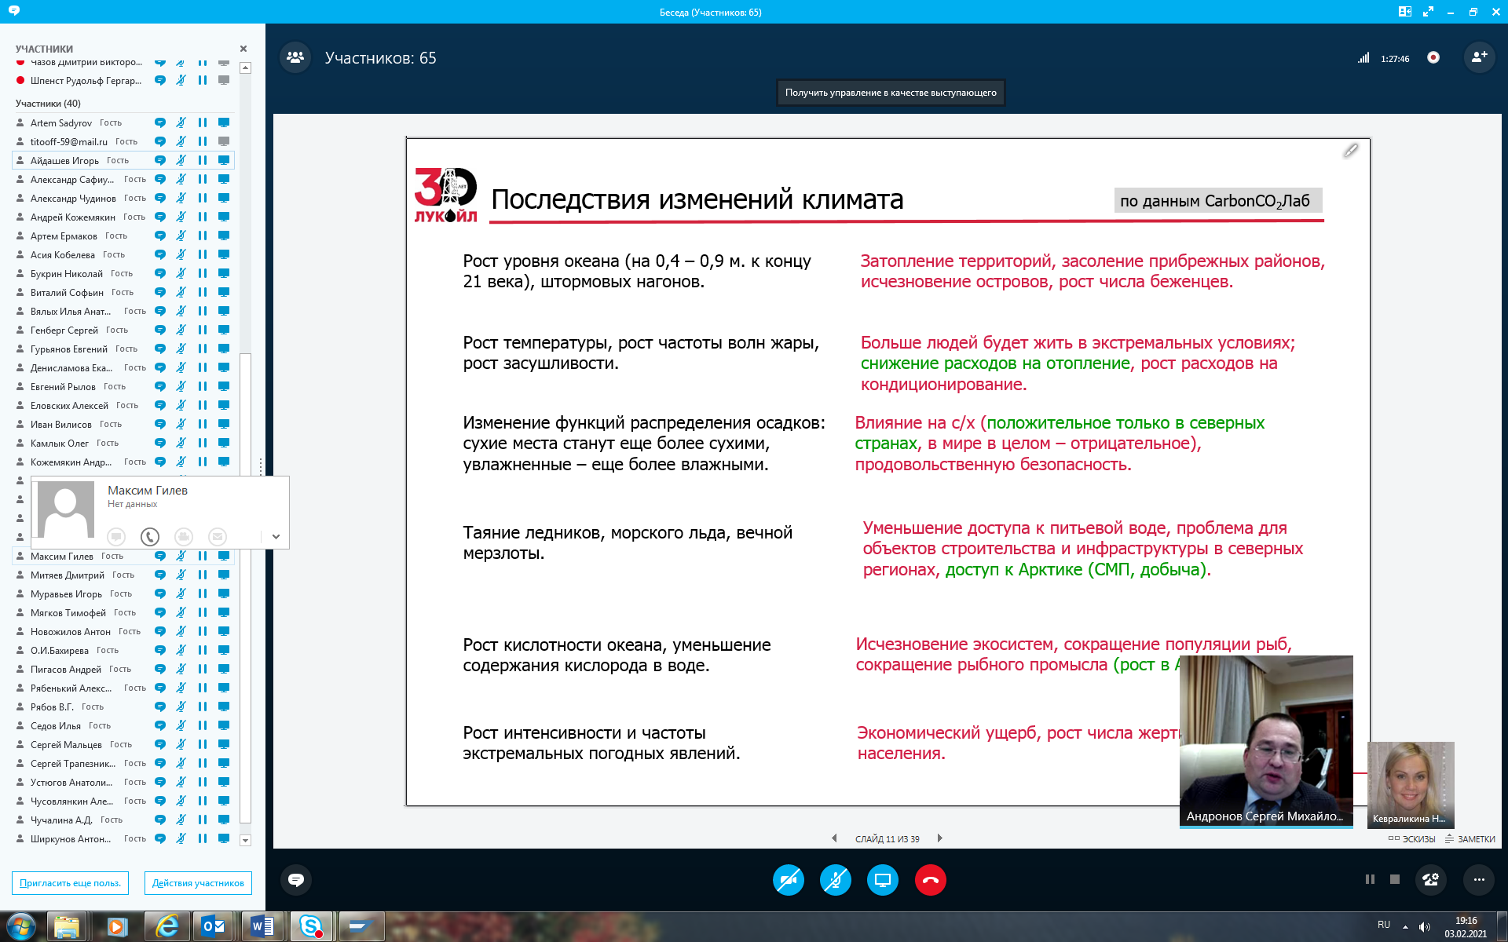
Обратная связь от студентов Базовой кафедры
Вся информация преподносится доступно, что не понятно можно переспросить или просмотреть видео занятия. Преподаватели отличные. Все хорошо, учимся!
Лекция была познавательной, особенно хочется отметить интересное сравнение реального положения дел и подходам по части ремонтов на современных зарубежных НПЗ и Пермнефтеоргсинтезе
Лекция была объемная и информативная, многие моменты для себя подчеркнул. Не знал, что главный технолог нашего предприятия имеет опыт работы на зарубежном НПЗ.
Лекции ГД и ЗГД - событие не тривиальное и достаточно прогрессивное. Его важность трудно переоценить, а содержимое еще осмысливается. Большое спасибо за возможность участвовать в таком мероприятии!
Прослушанная лекция «Методы инвестиционного анализа в техническом развитии НПЗ» позволила получить совершенно новые знания по анализу и оценке принимаемых инвестиционных решений. Кроме этого было интересно узнать о перспективах и направлении дальнейшего развития нашего предприятия
Notes:
В настоящее время процесс обучения организован на платформе BigBlueButton. Студенты получают знания онлайн 2 раза в неделю.
На основании полученной обратной связи можно сделать вывод, что несмотря на то, что хочется перейти на привычных формат обучения в очном режиме, дистанционное обучение в предложенном формате удовлетворяет потребностям и обеспечивается на достойном уровне.

Slide 18
Организация обучения студентов факультета химических технологий, промышленной экологии и биотехнологий ПНИПУ

Slide 19
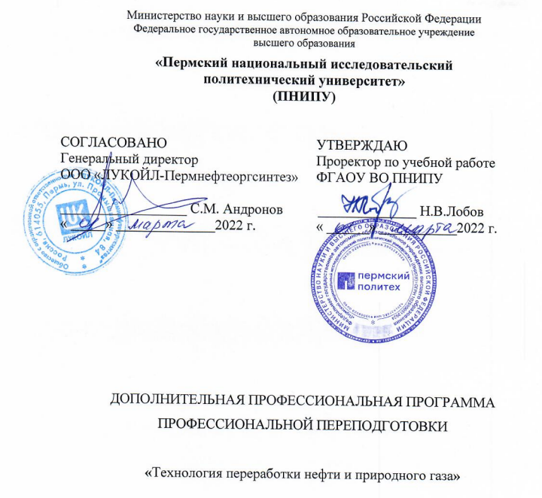
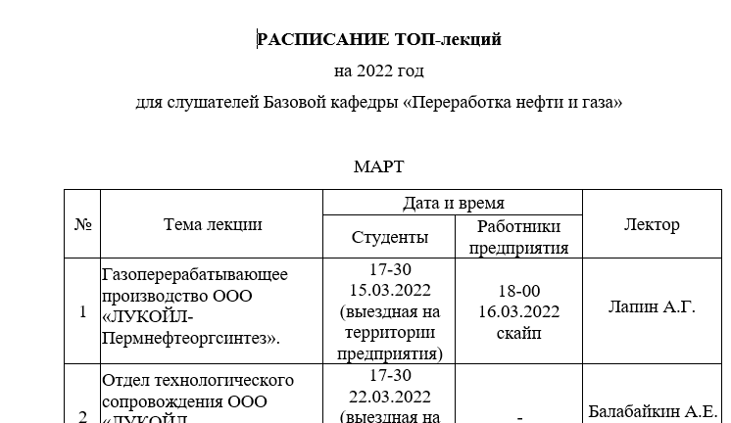
Обучение студентов ПНИПУ. Подготовительные мероприятия.
Цель проекта:
точечная целевая подготовка специалистов для
ООО «ЛУКОЙЛ-Пермнефтеоргсинтез»
Разработаны критерии отбора студентов;
Разработаны Программа профессиональной переподготовки «Технология переработки нефти и природного газа» и учебный план;
Подобран пул преподавателей со стороны ООО «ЛУКОЙЛ-Пермнефтеоргсинтез» из числа высокопрофессиональных руководителей и специалистов для практической подготовки студентов, составлено расписание практических занятий (ТОП-лекций);
Организована разработка Методических пособий для студентов;
Определены обязательства и гарантии со стороны завода для студентов БК (гарантия трудоустройства успешно завершивших обучение с обязательством работы на предприятии в течение 3-х лет), разработана форма ученического договора.

Slide 20
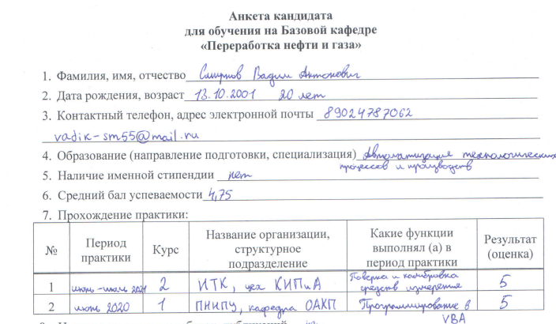
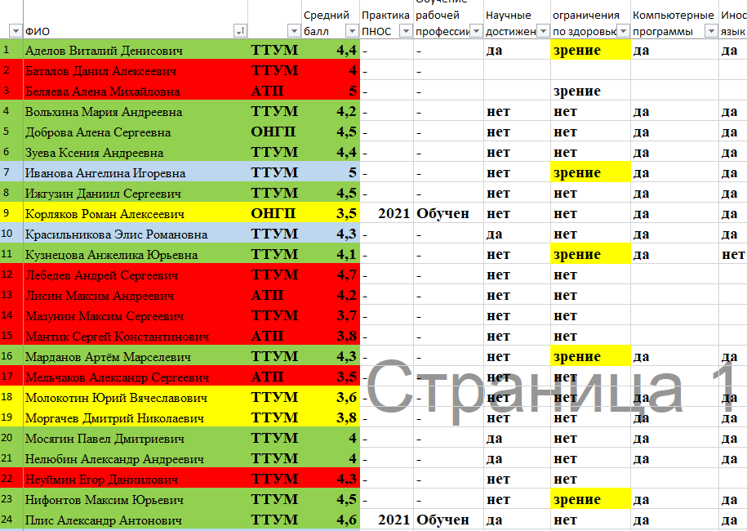
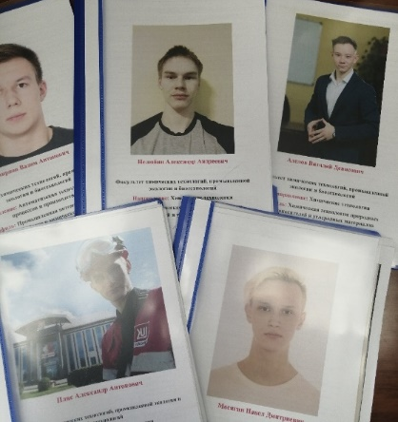
Обучение студентов ПНИПУ. Отбор слушателей.
Проведены встречи со студентами 3 курса факультета химических технологий, промышленной экологии и биотехнологий ПНИПУ, презентована информация об о возможности и преимуществах обучения на БК;
Организовано заполнение и сбор анкет кандидатов – 37 студентов;
Организована оценка и отбор кандидатов по установленным критериям, отобраны 5 человек;
Проведена углубленная психологическая оценка отобранных для обучения на БК студентов;
Сформированы портфолио по каждому слушателю;
Организовано подписание ученических договоров.

Slide 21
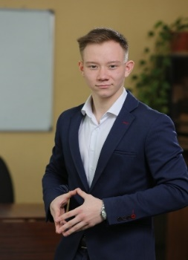
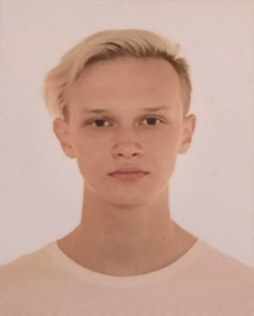
Обучение студентов ПНИПУ. Старт обучения.
15.03.2022 на Базовой кафедре «Переработка нефти и газа» стартовало обучение студентов.
В июне 2022 года 4 студента стали работниками предприятия.
Аделов
Виталий
ТТУМ
Оператор т/у 5 разряда
Установка 39-9М
Производство компонентов масел
Мосягин
Павел
ТТУМ
Оператор т/у 5 разряда
Установка НТКР-2
Газоперерабатывающее производство
Нелюбин
Александр
ТТУМ
Оператор т/у 5 разряда
Группа установок 24-7, 24-9
Производство компонентов топлив
Плис
Александр
ТТУМ
Оператор т/у 5 разряда
Группа установок ГФУ и КК-1
Производство по первичной переработке нефти
Смирнов
Вадим
АТП

Slide 22
Обучение студентов ПНИПУ. Организация обучения.
Акцент на максимальное погружение в практическую подготовку;
Организовано 10 выездных практических занятий на объектах предприятия;
Все студенты прошли обучение рабочей профессии «Оператор технологических установок»;
4 студента из пятерых трудоустроены на наше предприятие;
1 студент (направления АТП) прошел практику с предоставлением рабочего места;

Slide 23
Обучение студентов ПНИПУ. Социальное обеспечение и адаптация.
2 иногородних студента на летний период были обеспечены комнатой в общежитии № 5 (Мира, 28);
Для 1 иногороднего студента принято решение о компенсации найма жилья в г. Перми;
Всем студентам на период адаптации и практики назначены опытные профессиональные наставники;
Процесс обучения постоянно контролируется со стороны ООиРП.

Slide 24
Обучение студентов ПНИПУ. Отзывы об обучении.
Аделов Виталий
Я ещё с детства мечтал,
что пойду работать
именно на промышленный
гигант. Мечта сбылась!
Плис Александр
Я уже был на заводе на практике. Теперь окончательно убедился в правильном выборе профессии!
Нелюбин Александр
Значение практических занятий очень высоко! Просто обучаясь в университете такого не узнать!
Мосягин Павел
Наконец то я понял – что такое нефтеперера-батывающий завод!
Смирнов Вадим
В ходе практических занятий удалось увидеть и понять процессы переработки нефти.

Slide 25
Планы 2022-2023
Окончание теоретического обучения – 01.02.2023;
Выбор актуальных тем дипломных работ, защита работ – май 2023;
Оценка результатов первого года работы, построение карьерных маршрутов – до 01.06.2023.
Набор новой группы студентов 3 курса – до 01.02.2023;
Старт обучения новых групп - 01.03.2023.

